Slide 1
유튜브 크리에이터를 위한 유튜브 댓글 키워드 분석 서비스 캡스톤 디자인II 중간 발표
지도교수 | 김 차 종 교수님
팀 장 | 이 형 석 20171625
팀 원 | 정 병 훈 20171596
팀 원 | 전 서 연 20191266
Notes:
안녕하세요. 이번 캡스톤 디자인 발표을 맡은 이형석 입니다.
저희가 계획한 캡스톤 디자인 주제는 ‘유튜브 크리에이터를 위한 유튜브 댓글 키워드 분석 서비스’입니다.

Slide 2
목차
01. 개요
02. 주요 기능
03. 추진전략
유튜브 크리에이터를 위한 유튜브 댓글 키워드 분석 서비스
Notes:
이번 발표의 목차는 개요, 목표, 캡스톤 내용, 추진전략으로 나누어져 있습니다.

Slide 3
01. 개요
배경 및 필요성
유사 서비스
유튜브 크리에이터를 위한 유튜브 댓글 키워드 분석 서비스
Notes:
첫 번째인 개요부터 말씀드리겠습니다.

Slide 4
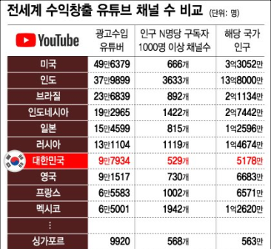
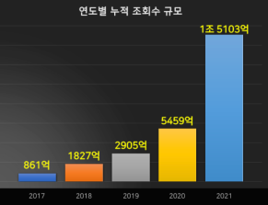
배경 및 필요성
<유튜브 시장의 확대>
2021년 전세계 수익창출 유튜브 채널 수 비교
연도별 누적 조회수 규모
유튜브 크리에이터를 위한 유튜브 댓글 키워드 분석 서비스
Notes:
저희가 이 주제를 선정한 이유는 최근, 유튜브 시장의 규모가 성장함에 따라 영상을 제작하는 유튜브 크리에이터와, 시청자가 늘어나고, 그에 따라 영상의 조회 수와 댓글의 수 또한 늘어나고 있습니다.

Slide 5
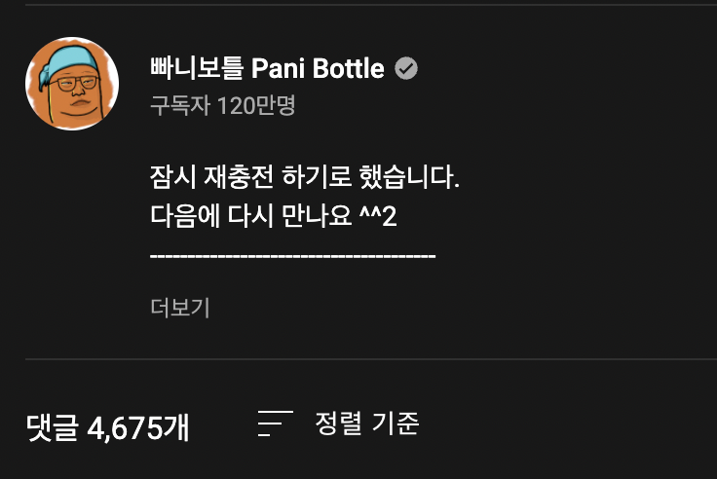
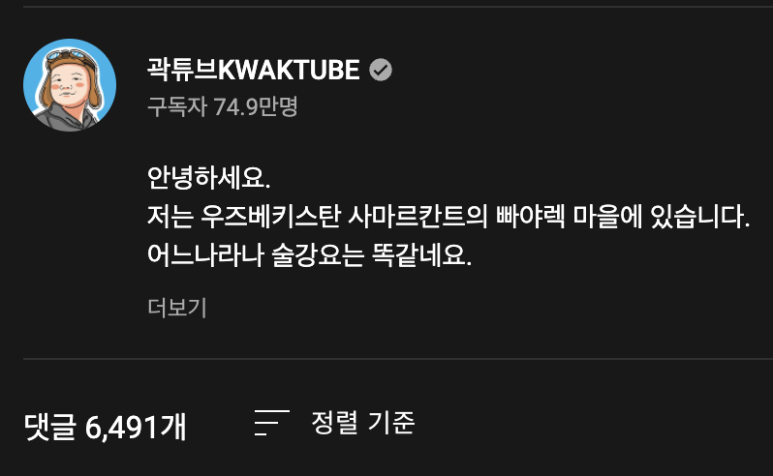
배경 및 필요성
<유튜브 댓글 수 증가>
유튜브 채널 ‘빠니보틀 Pani Bottle’ 댓글 수
유튜브 채널 ‘곽튜브KWAKTUBE’ 댓글 수
유튜브 크리에이터를 위한 유튜브 댓글 키워드 분석 서비스
Notes:
그리고 영상을 제작한 유튜브 크리에이터는 자신의 영상 댓글을 확인할 텐데 댓글 수가 100개나 200개 정도의 모든 댓글을 읽을 수 있는 정도의 갯수면 상관이 없지만,
만약 천 단위, 혹은 만 단위로 늘어나버릴 경우에는 댓글 하나하나를 읽기에는 어려울 수 있습니다.
만약에 다 읽더라도 통계를 내어 한 눈에 볼 수 있게 하는게 더 도움이 될 것이라고 생각한 것이 이 주제를 선정한 이유입니다.

Slide 6
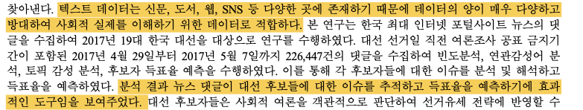
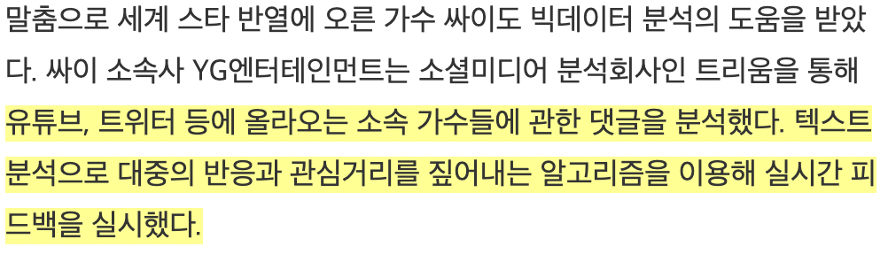
배경 및 필요성
<댓글로 부터 얻을 수 있는 정보>
논문 <댓글 분석을 통한 19대 한국 대선 후보 이슈 파악 및 득표율 예측>
기사 <싸이의 유튜브 댓글분석 마케팅>
유튜브 크리에이터를 위한 유튜브 댓글 키워드 분석 서비스
Notes:
또한 저희가 댓글을 분석한다고 말씀드렸는데, 이 댓글이 과연 믿을만한 정보이고, 댓글이 대중들의 반응을 나타낼 것이라고 생각한 이유는 아래의 댓글로 도움을 받은 사례 2가지가 있기떄문입니다.
사례 1는 19대 대선 때, 일정기간 댓글을 수집, 이슈를 분석하고 득표율을 예측하여 댓글이 효과적인 도구임을 보여주었고.
사례 2은 가수 싸이가 대중의 반응과 실시간 피드백을 위해 유튜브 댓글을 분석했다고 기사에 나와있습니다.

Slide 7
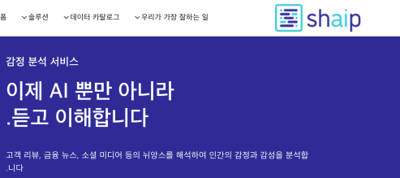
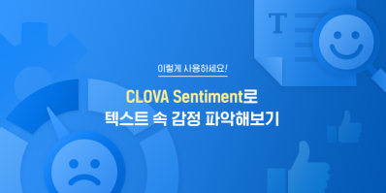
유사 서비스
Naver CLOVA Sentiment
shaip - 고객 리뷰, 뉴스, 소셜 미디어 감성분석
유튜브 크리에이터를 위한 유튜브 댓글 키워드 분석 서비스
Notes:
아래에는 댓글 분석 서비스의 현황을 조사해보았습니다. 국내외로 댓글과 유사한 리뷰와 같은 텍스트 분석 서비스를 조사하였습니다.
첫 번째는 뷰티제품의 리뷰를 분석해주는 ‘뷰티 플러스’ 서비스입니다. 이 서비스에서는 이러한 데이터 분석을 통해 마케팅이나 개발/리뉴얼 등 다양한 영역에서 사용할 것이라고 나와있습니다.
두 번째는 기술적인 면에서 참고하기 위해 가져온 서비스인데, aws에서 제공하는 딥러닝 기반 자연어 인식 서비스 ‘Amazon Comprehend’입니다.
(Amazon Comprehend는 자연어 처리 (NLP) 를 사용하여 문서 내용에 대한 인사이트를 추출합니다. Amazon Comprehend는 UTF-8 형식의 텍스트 파일과 PDF 및 Word 문서와 같은 반구조화된 문서를 처리합니다.
문서에 있는 엔터티, 핵심 문구, 언어, 감정 및 기타 일반적인 요소를 인식합니다.)
이처럼 여러 기업에서 리뷰를 분석해 다양한 분야에 활용하기 위한 노력을 보였습니다.

Slide 8
02. 주요 기능
캡스톤I - 주요 기능
캡스톤II - 주요 기능
유튜브 크리에이터를 위한 유튜브 댓글 키워드 분석 서비스
Notes:
다음은 캡스톤 디자인의 내용입니다.

Slide 9
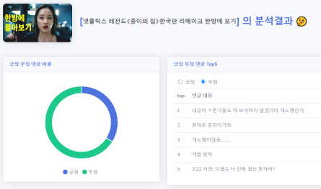
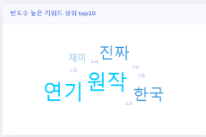
캡스톤I - 주요 기능
긍/부정 비율, 정확도 상위 5개 댓글
주요 키워드
유튜브 크리에이터를 위한 유튜브 댓글 키워드 분석 서비스
Notes:
캡스톤 1 결과물입니다.

Slide 10
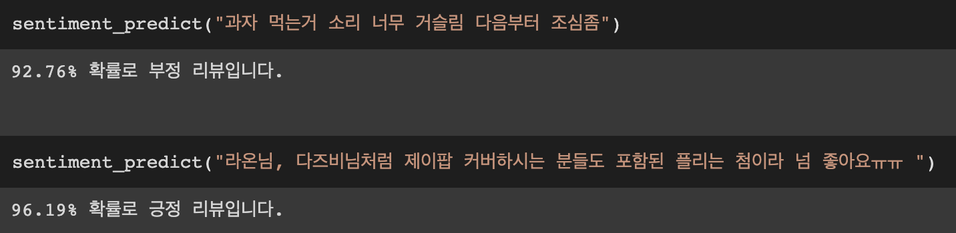
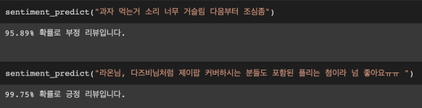
캡스톤II - 주요 기능
부정적 댓글 : “과자 먹는거 소리 너무 거슬림 다음부터 조심좀”
긍정적 댓글 : “라온님, 다즈비님처럼 제이팝 커버하시는 분들고 포함된 플리는 첨이라 넘 좋아요ㅠㅠ”
검수 전 감성분석 결과
검수 후 감성분석 결과
유튜브 영상에 맞게 샘플 데이터 검수를 마친 뒤, 감성분석 결과
유튜브 크리에이터를 위한 유튜브 댓글 키워드 분석 서비스

Slide 11
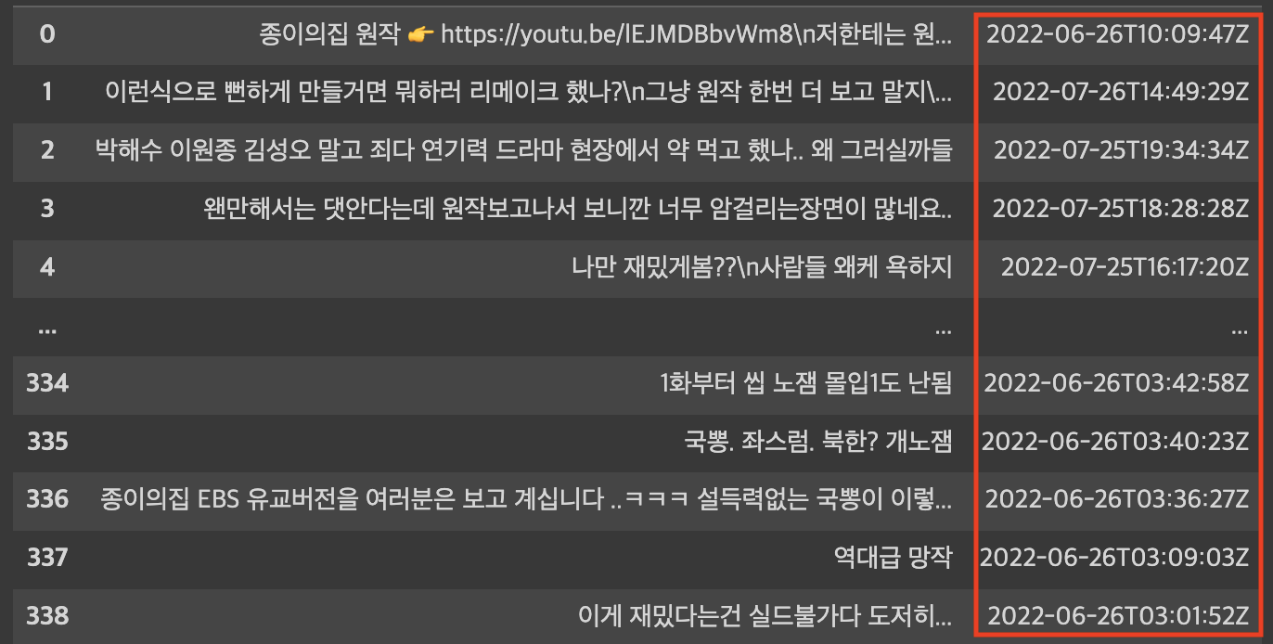
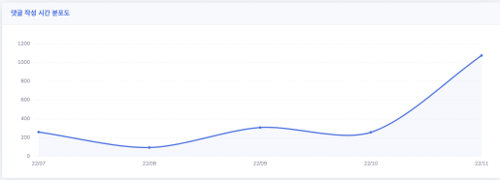
캡스톤II - 주요 기능
유튜브 API를 사용해 가져온 댓글 작성 시간
‘댓글 작성 시간 분포도’ 결과물
유튜브 크리에이터를 위한 유튜브 댓글 키워드 분석 서비스
Notes:
이 화면은 저희가 대략적으로 생각해본 예상 결과물입니다. 보시는 결과물은 참고를 위해서 가져온 것이고, 차차 더 발전시켜 나갈 생각입니다.

Slide 12
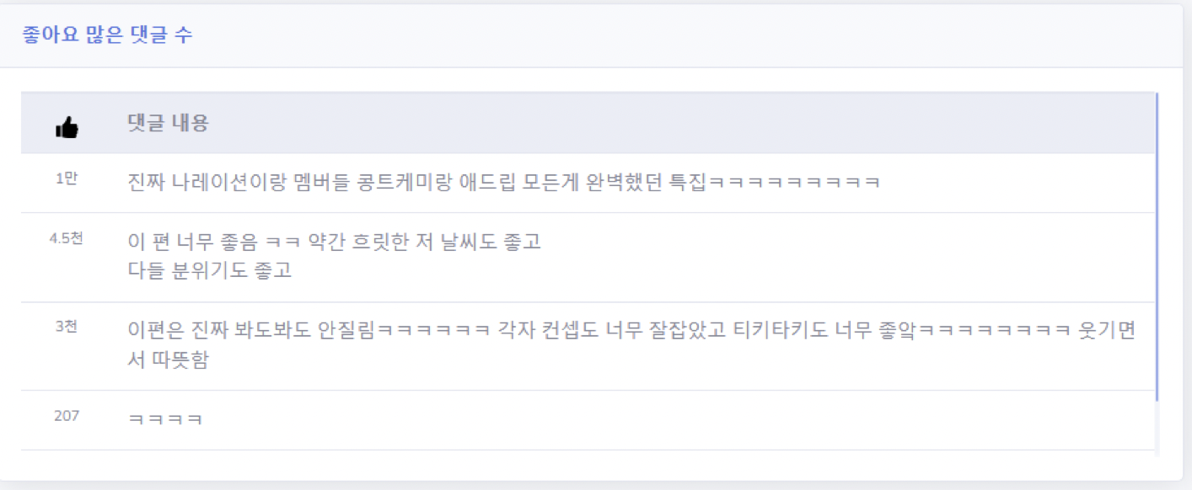
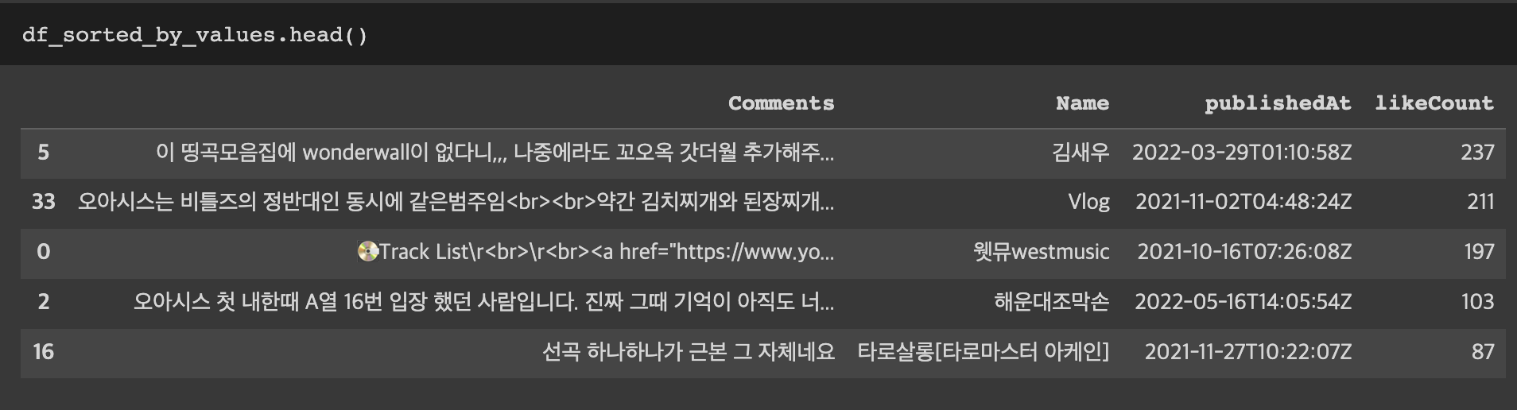
캡스톤II - 주요 기능
유튜브 API를 사용해 가져온 좋아요 수
‘좋아요 많은 댓글 수’ 예상 결과물
유튜브 크리에이터를 위한 유튜브 댓글 키워드 분석 서비스
Notes:
이 화면은 저희가 대략적으로 생각해본 예상 결과물입니다. 보시는 결과물은 참고를 위해서 가져온 것이고, 차차 더 발전시켜 나갈 생각입니다.

Slide 13
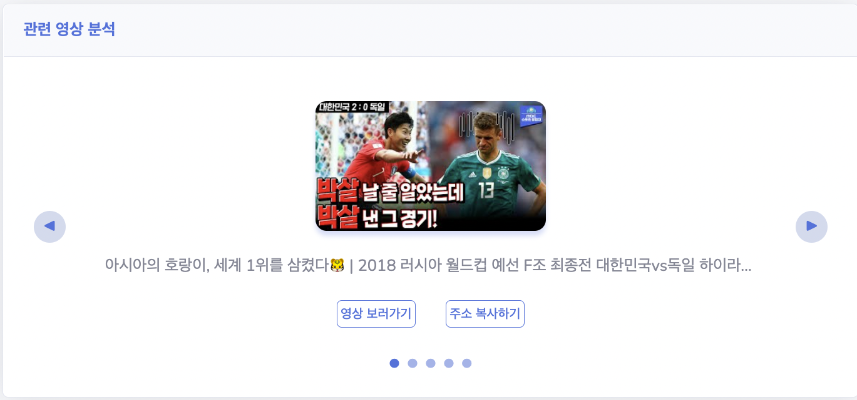
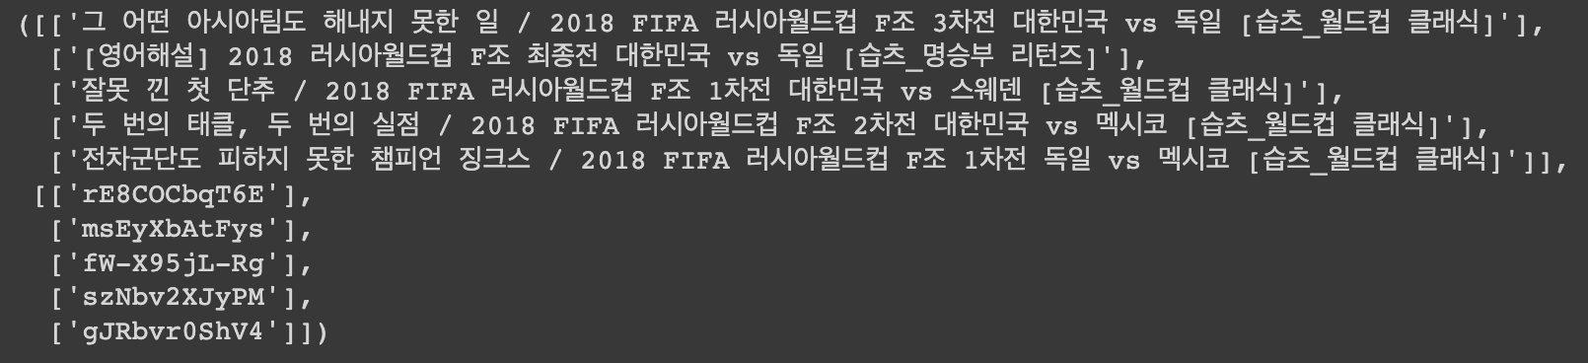
캡스톤II - 주요 기능
분석 영상 제목 : ＇그 어떤 아시아팀도 해내지 못한 일 / 2018 FIFA 러시아월드컵 F조 3차전 대한민국 vs 독일 [습츠_월드컵 클래식]
관련 영상의 제목, 영상ID
‘관련 영상 분석’ 결과물
유튜브 크리에이터를 위한 유튜브 댓글 키워드 분석 서비스
Notes:
이 화면은 저희가 대략적으로 생각해본 예상 결과물입니다. 보시는 결과물은 참고를 위해서 가져온 것이고, 차차 더 발전시켜 나갈 생각입니다.

Slide 14
03. 추진 전략
관리 체계
업무 분장
유튜브 크리에이터를 위한 유튜브 댓글 키워드 분석 서비스
Notes:
다음은 이번 캡스톤 디자인의 추진 전략입니다.

Slide 15
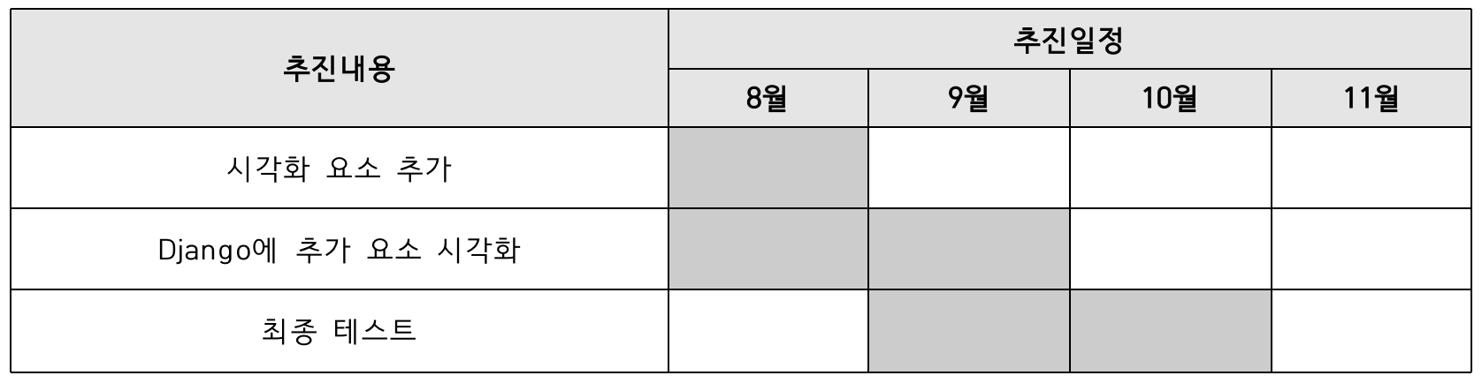
관리 체계
유튜브 크리에이터를 위한 유튜브 댓글 키워드 분석 서비스
Notes:
추진 전략에서 관리체계는 크게 계획, 분석, 설계, 개발, 테스트로 나뉘어져 있고, 각 분야별로 추진내용을 나뉘어봤습니다.

Slide 16


업무 분장
이형석
정병훈
전서연
댓글 감성분석
댓글 관련 데이터 분석
웹 페이지 구축
분석 영상 댓글 수집
웹 페이지 구축
데이터 시각화
유튜브 크리에이터를 위한 유튜브 댓글 키워드 분석 서비스
Notes:
다음은 추진전략에서 각 인원 별 업무 분장입니다.

